Slide 1
#hack4law
Technologie i prawo
DANONKI

Slide 2
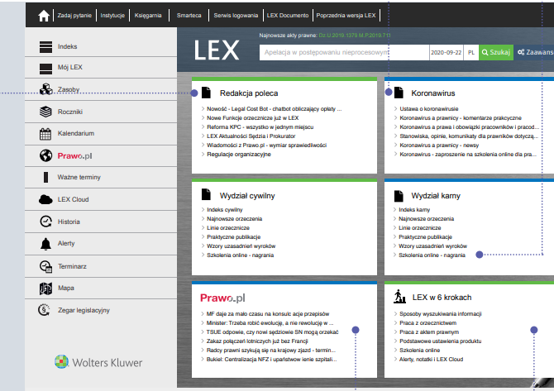
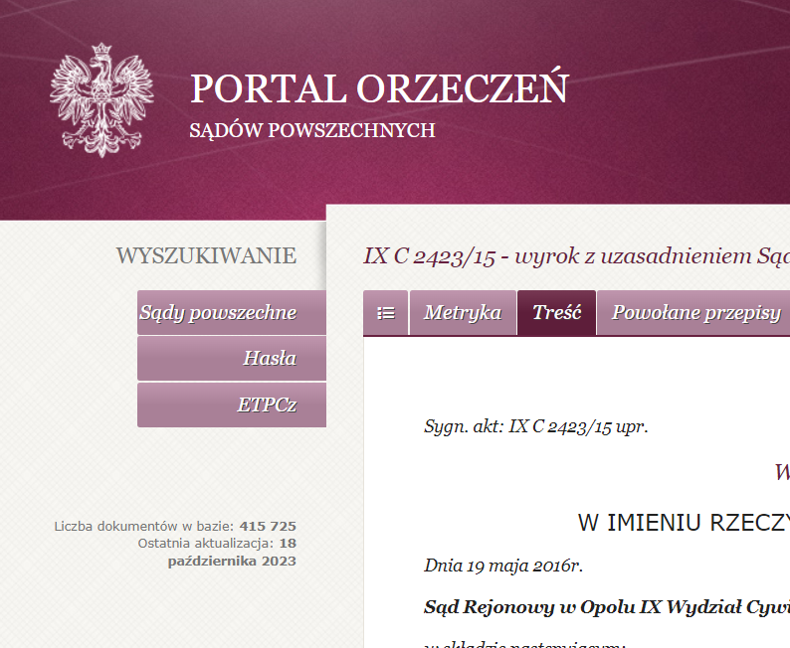
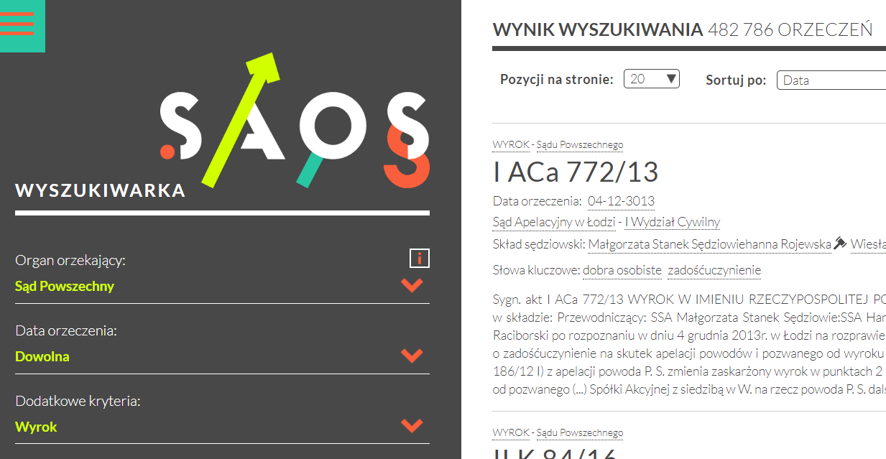
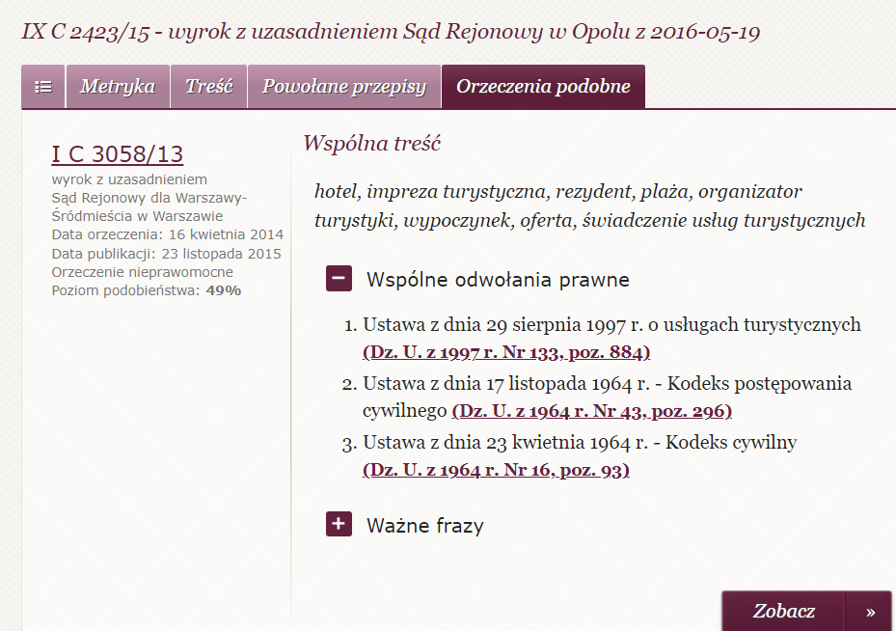
Tak jest obecnie

Slide 3

Dobre do post-analizy Ale jak łatwiej przygotować się do rozprawy przed?
Czyli jak sprawnie szukać informacji przed werdyktem?

Slide 4
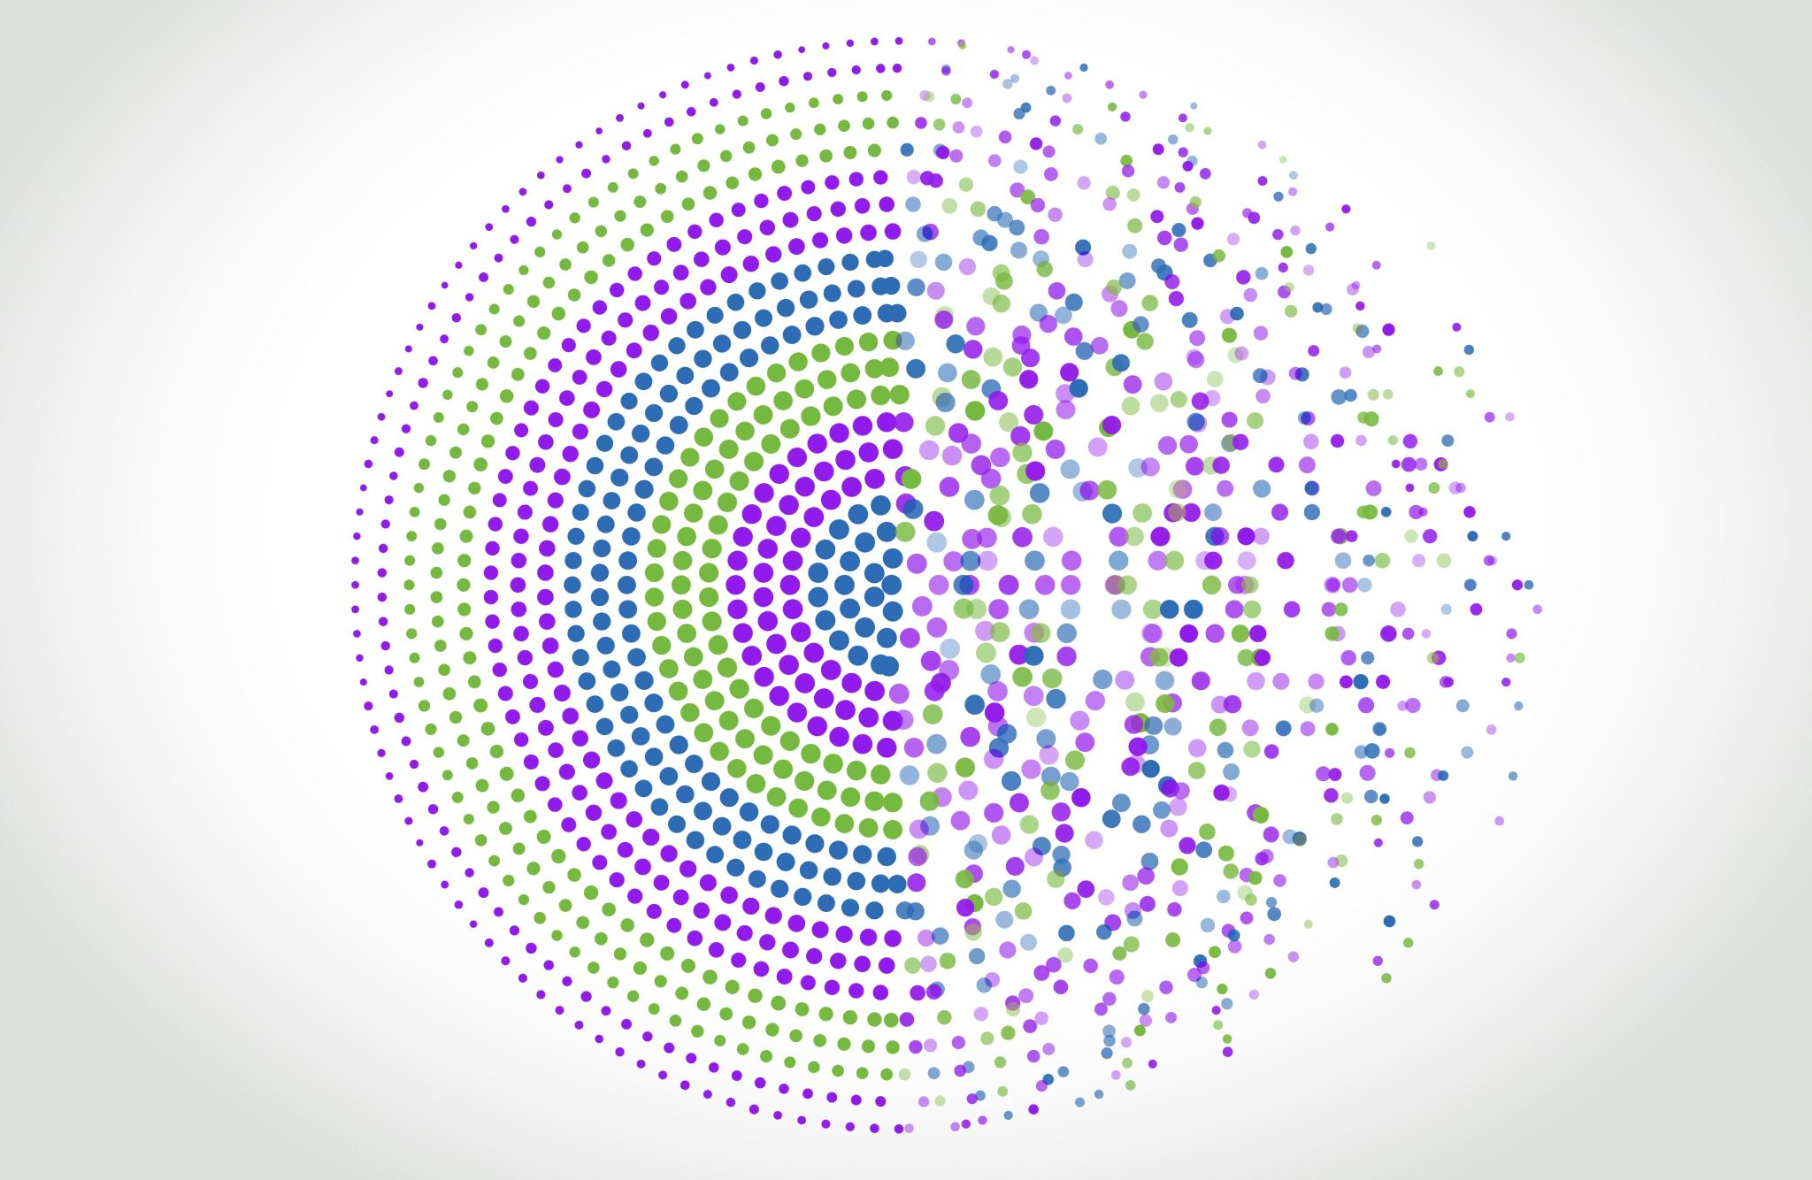
Nasze rozwiązanie: Inteligentna semantyczna analiza orzeczeń
Nasze rozwiązanie jest pomocą dla sędziów.
Aplikacja pozwala na wpisanie stanu faktycznego i wybraniu powiązanych z nią tagów, a następnie wyszukuje najbardziej zbliżone sprawy i je wyświetla.

Slide 5
TECHNOLOGIE I NARZĘDZIA
BARD
Shiny
SAOS
SpaCy
Kaggle – obliczenia
OpenAI
HuggingFaceEmbeddings
Regex
Wektoryzacja
Chroma_DB
BeautifulSoup
Portal Orzeczeń

Slide 6

Jak działa nasz aplikacja?
Powstała w 24 godziny, od zera

Slide 7
Co dalej?
Gdybyśmy mieli dodatkowe 24 godziny…
Wyszukiwanie po artykułach
Pozostałe działy prawne – celujemy szeroko
Bezpośrednie linki do orzeczeń
Dodatkowe statystyki, zestawienie – mamy dane

Slide 8

Dziękujemy!
Marta Szuwarska, Łukasz Lepianka, Maciej Borkowski, Łukasz Grabarski, Michał Chęć

